Slide 1
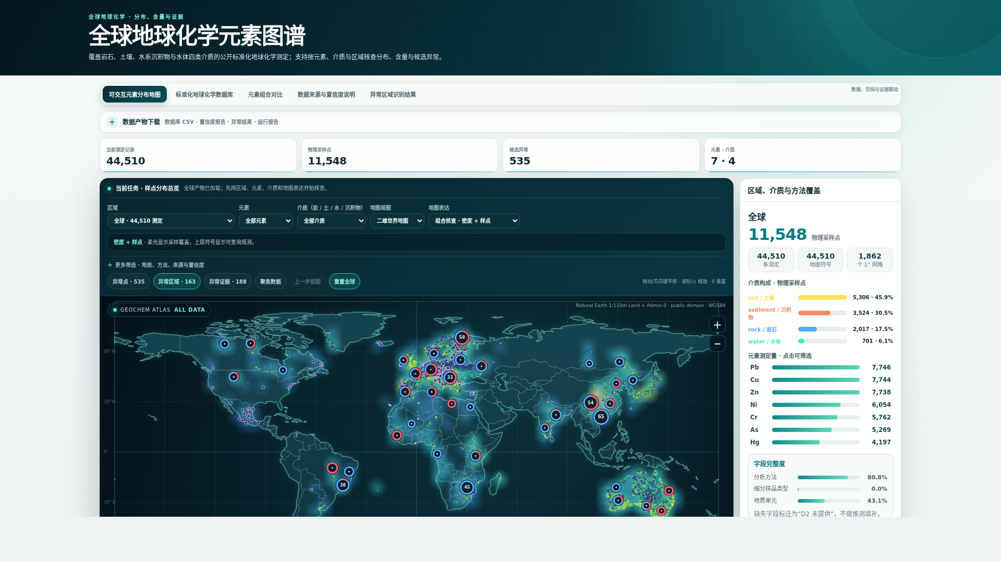
AI4S FUTURE SCIENCESKILLS HACKATHON · 气候与地球科学赛道
全球地球化学元素
分布图谱 Skill
不是一张地图
是一套可执行科研工作流
Agent 把公开测定组织为可追溯、可验证、
可迭代的研究产物。
●
记录级证据
●
确定性科学门禁
●
跨平台复用
最终提交：一个完整、可复用的 Skill 文档
MAP / DATABASE / EVIDENCE / ANOMALY
Notes:
我们交付的不是一张预先做好的地图，而是一套可执行科研工作流。Agent 接到元素、区域、地质单元和样品类型请求后，能够采集公开测定、完成科学标准化、生成研究视图，并把每个关键结论绑定到记录级证据。地图只是入口；真正的产品是可追溯、可验证、可迭代、可跨 Agent 平台复用的 Skill。

Slide 2
01 · SKILL ARCHITECTURE / PORTABILITY
Skill 设计：把科研规则做成可执行契约
AGENT FORMAT
OPENCODE
CODEX · CLI · CI
Agent Skills 公共子集
隔离评测与 Skill 挂载流程已接入
普通文件 + 命令接口，不依赖专有 API
SKILL.md
references/
scripts/
fixtures + tests
状态机与决策门
专业知识契约
确定性执行器
复现与 uplift
9 个阶段按序执行；稳定输入/输出、失败状态与人工门禁，禁止 Agent 跳步。
JSON Schema、科学规则、来源准入与平台 crosswalk；复杂知识按需加载。
单位、坐标、QC、异常与地图均由可测试脚本执行；核心流程零第三方依赖。
真实来源固定切片、哈希重放、失败注入与 OpenCode 有 / 无 Skill 对照评测。
EarthChem ECL
USGS AGDB2
ODM2
IGSN / DataCite
字段 crosswalk · 非平台认证
高自由度：意图与路由 · 低自由度：单位 / Schema / QC / hash
PUBLIC SUBSET · DETERMINISTIC CORE
Notes:
Skill 的核心不是长提示词，而是四层结构。SKILL.md 只保留九阶段状态机、决策门和失败状态；references 维护 JSON Schema、科学规则、来源准入，以及 EarthChem ECL、USGS AGDB2、ODM2、IGSN/DataCite 的专业字段 crosswalk；scripts 把单位、坐标、QC、异常和地图变成确定性执行；fixtures 与评测则证明离线复现和 uplift。格式采用 Agent Skills 公共子集，OpenCode 隔离评测与 Skill 挂载已接入；Codex、命令行和 CI 通过普通文件与命令接口调用。

Slide 3
02 · RECORD-LEVEL PROVENANCE
点一条记录，追到原始源行
RECORD
SOURCE
METHOD
QC
HASH
ONE RECORD · SIX EVIDENCE LAYERS
地图点
→
record_id
→
原始测定
点击进入证据
canonical 主键
value / unit / qualifier
geochemistry.csv 与 record_evidence.jsonl 逐记录绑定；
acquisition manifest 再绑定输入、sidecar 与输出哈希。
source_record_id
→
source_locator
→
SHA-256 manifest
来源原生身份
DOI / URL + 表/行
文件与运行哈希链
追溯性证明链路一致，不自动证明测量真实、方法可比或异常成因。
原始值永不覆盖：canonical 值、转换因子、公式与 QC 另列保存。
MAP POINT → CANONICAL ROW → SOURCE ROW → MANIFEST
每个关键结论绑定来源定位
Notes:
比记录总量更重要的是，每一条记录能不能被核查。用户从地图点进入 canonical record_id，可以看到原始值、原单位和 qualifier、来源原生记录 ID、精确 source locator，以及文件和运行 manifest 的 SHA-256。geochemistry.csv 与 record_evidence.jsonl 一一绑定，acquisition manifest 再绑定输入、sidecar 和输出。标准化不会覆盖原始值，转换因子、公式和 QC 都另列保存。同时我们明确：哈希证明链路一致，不自动证明测量真实或异常成因。

Slide 4
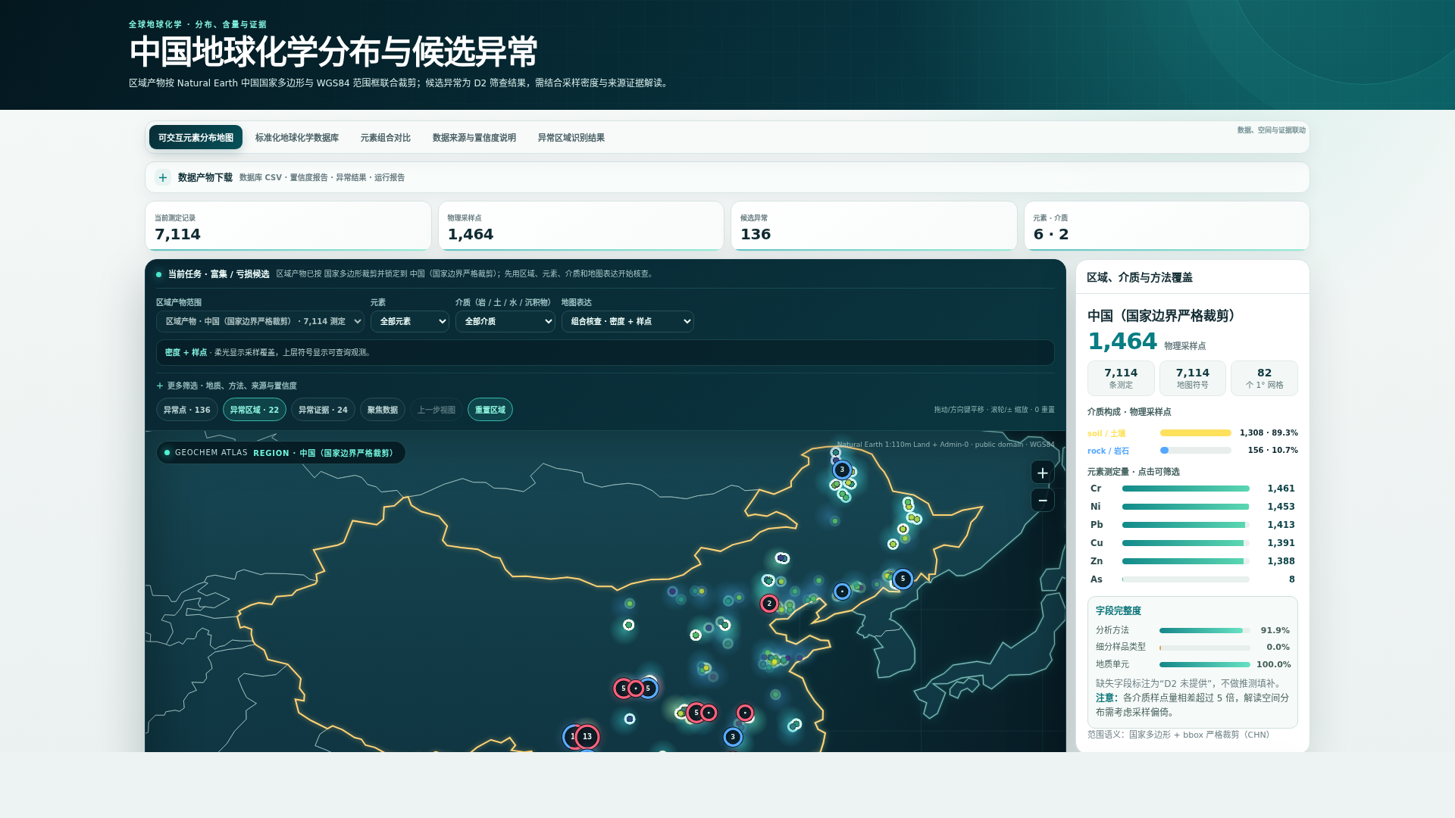
03 · PROFILE-DRIVEN RESEARCH VIEW
Profile 驱动，而不是手工修改网页
overview
coverage
anomaly
comparison
database
evidence
visualization_profile.json
story
用户要回答的科学问题
spatial_scope
global / regional + 固定边界
用户问题 → profile → 确定性渲染 → 独立验证
filters
元素、介质、样品类型、地质、方法
输入 hash、profile hash 与输出 hash 共同锁定结果。
D3 只消费 D1/D2 结论，不重算单位、QC、置信度或异常方向。
comparison
同一样品可比层内元素组合
display
分布、密度、异常候选显示策略
探索状态导出 profile 后才成为可复现研究产物
GLOBAL / REGIONAL · ELEMENT / GEOLOGY / SAMPLE TYPE
Notes:
D3 不是一张固定网页。Agent 先把用户问题编译成可复现 profile，明确 story、全球或区域范围、元素、介质、样品类型、地质、方法和元素组合，再由确定性脚本渲染并独立验证。它支持 overview、coverage、anomaly、comparison、database 和 evidence 六类问题。正式报告同时锁定 D1/D2 输入哈希、profile 哈希和输出哈希；浏览器中的瞬时筛选只有导出 profile 并重渲染后，才成为可复现研究产物。D3 不重算 D2 的科学结论。

Slide 5
04 · FINAL PRODUCT IN ACTION
最终效果：全球图谱与区域研究视图
GLOBAL ATLAS
真实离线交互产品
REGIONAL RESEARCH
真实离线交互产品
全球元素分布图谱
区域研究与异常筛查
元素 / 介质筛选 · 采样密度热力图 · 记录级证据
区域图谱 · 元素组合 · 异常候选与复核入口
可交互元素分布地图
标准化地球化学数据库
来源与置信度说明
异常区域识别结果
同一 Skill · 同一标准数据库 · 同一证据链
Notes:
这里是最终产品效果，而不是设计图。左侧是 Skill 生成的全球元素分布图谱，可以按元素、区域、地质单元和样品类型检索，热力图显示采样密度，点击记录可进入来源证据。右侧是同一 Skill 生成的区域研究视图，使用严格边界裁剪，支持元素组合和 high / low 异常候选复核。两个视图共享同一标准数据库、来源与置信度说明以及异常结果；评委可以直接打开离线交互页面操作。

Slide 6
05 · AUDITABLE ITERATION LOOP
可审计 loop：修复证据，不修改历史
VALIDATE
BACKLOG
ROUTE
RERUN + DIFF
验证十五项产物
→
生成迭代清单
→
路由 D1 / D2
→
重新运行并比较
Schema · hash · 科学边界
item_id · owner · issue_code
补来源证据或确定性规则
问题不下降则停止
重新运行并比较 · 最多 2 轮
action_required
review_required
scientific_limit
来源证据、字段映射或确定性处理可修复；分组后自动路由。
CRS、方法语义或映射需要专家判断；暂停自动修改。
删失或背景不足是真实科学限制，不得通过猜值“修复”。
canonical 数据与原始证据不可变 · 修复生成新运行，不覆盖历史
重复阻塞 → needs_human_review
Notes:
我们的 loop 不是让模型反复改答案，而是一个可审计控制面。验证器先检查十五项产物，生成 iteration_backlog，再按负责人和问题码把 action_required 路由到 D1 或 D2：D1 补来源定位、许可、坐标和方法证据，D2 补确定性转换、空间匹配或 QC 规则。随后重跑并比较稳定 item_id，最多两轮；问题不下降、阻塞重复或只能靠猜测时，停止并返回 needs_human_review。review_required 必须人工判断；scientific_limit 是删失或背景不足，不能被自动填值伪装修复。原始证据和 canonical 历史始终不可变，每次修复都生成新的可审计运行。

Slide 7
06 · REQUIRED OUTPUTS / FINAL DELIVERABLE
一个 Skill，统一交付赛题五项输出
DB
标准化地球化学
数据库
MAP
可交互元素
分布地图
◎
1
REUSABLE SKILL
QC
数据来源与
置信度说明
SK
可复用
Skill 文档
Δ
异常区域
识别结果
记录级证据链 · 可复现 profile · 十五项产物验证 · 可审计 iteration loop · 跨平台公共接口
最终交付物：一个完整、可复用的 Skill 文档
Notes:
交互地图、标准化数据库、来源与置信度说明、异常区域识别结果，都不是孤立附件，而是同一个 Skill 执行后产生、由十五项契约共同验证的研究产物。它们共享记录级证据链、可复现 profile、失败状态和迭代 loop。真正可复用的不是某次运行的四万条记录，而是任何兼容 Agent 都能按照相同科学契约，针对新的元素、区域、地质单元和样品类型重新执行。比赛最终提交物仍然只有一个：完整、可复用的 Skill 文档。

